Slide 1

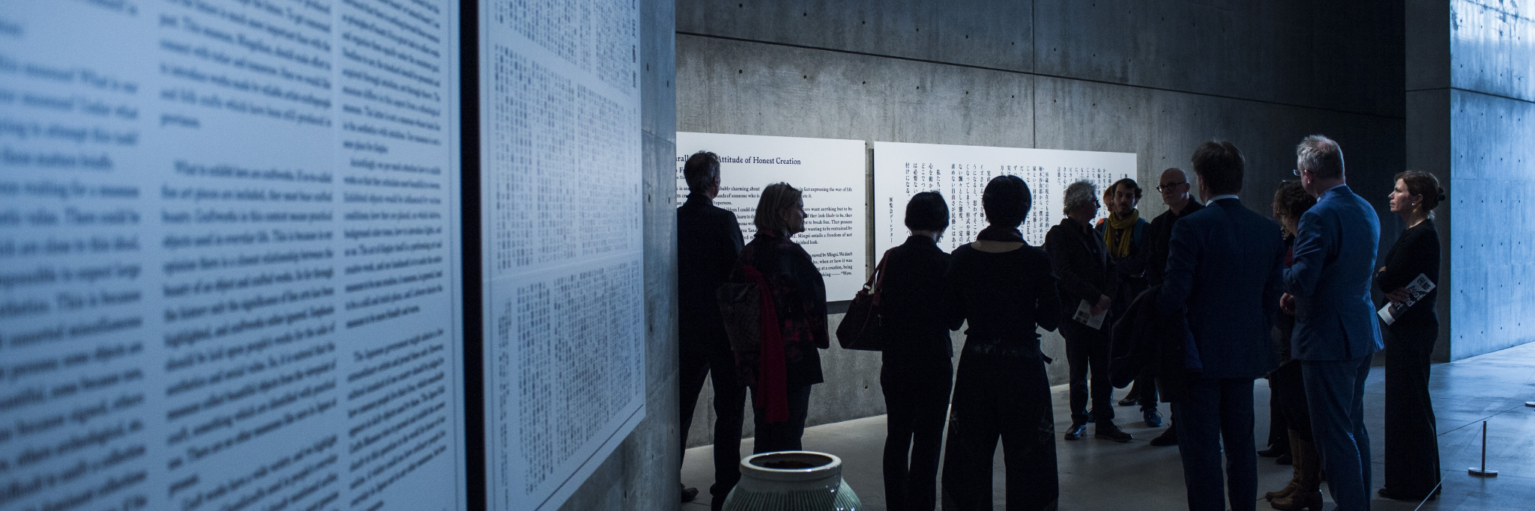

OSLO Doelgericht
Digitaal Transformeren
Welkom! We starten om 9:05.
Dinsdag 8 maart 2022
Virtuele thematische werkgroep - Microsoft Teams
Digitaal Vlaanderen

Slide 2
Doel van vandaag
Voorstelling van het data model en het data model uitdagen met behulp van het object diagram
Samenvatting van de derde thematische werkgroep
Presentatie en bespreken van het data model
Voorstelling van object diagram & capteren van input adhv interactieve oefening

Slide 3



Praktische afspraken
Geluid van het publiek is standaard gedempt.
Gebruik het handje als je iets wilt zeggen. Interactie wordt aangemoedigd!
Vragen, opmerkingen en voorstellen kunnen via de chatfunctie meegedeeld worden. Interactie wordt aangemoedigd!
Ja/nee vragen kunnen beantwoord worden via de chat:
Akkoord = +1
Niet akkoord = - 1
Onverschillig = 0

Slide 4

Opname?

Slide 5

Agenda
Welkom : Wie is wie 5 min
Samenvatting derde
thematische werkgroep 5 min
Overzicht aanpassingen model 30 min
Objectdiagrammen 30 min
Q&A en volgende stappen 20 min

Slide 6
Hoe ziet de planning eruit?
OSLO-traject
Duur: +/- 4 maanden (+ 4 maand publieke review)
Vergeet je zeker niet in te schrijven!
Voorbereiding
14 december
18 januari
8 februari
8 maart
29 maart
April - juli
Business werkgroep
Thematische werkgroep 1
Thematische werkgroep 2
Thematische werkgroep 3
Thematische werkgroep 4
Thematische werkgroep 5
Publieke Review

Slide 7

Wie is wie?
MURAL-LINK

Slide 8

Samenvatting derde thematische werkgroep

Slide 9


Topics vorige werkgroep?
Overzicht van de aanpassingen
Het data model met kardinaliteiten
Overlopen van het data model, met focus op de gebruikte attributen en toegekende kardinaliteiten
Verschillende objectdiagrammen
Online albumrelease
Internationale podiumproductie met speeldata in Vlaanderen
Aanbevelingen rond activiteiten in Gent
Transactie 1: aankoop filmtickets
Transactie 2: abonnementsformule en deelname aan activiteit
Verwijderd
Aanbiedersprofiel en Kwaliteit
Aanpassingen
Transactie
Kardinaliteiten
Toegevoegd
Attributen bij Participant, Activiteit, Prijsinfo, Boekinginfo
Hiërarchie Uitvoerder
Bijkomende associaties (o.a. tussen Ding en Uitvoerder)

Slide 10
Overzicht van de aanpassingen

Slide 11
Overzicht van de aanpassingen
Toevoeging attribuut aan Document.beschikbaar: Periode, ook aangepast bij Boekinginfo en Prijsinfo
Aanpassingen aan codelijsten waaronder Scholingsgraad
Toevoeging attribuut taalBeschrijving en locatieType aan Activiteit
Toevoeging identificatoren aan Geregistreerd Persoon en aan Agents
Toevoeging associatie tussen Promotie en Aanbieder
Verschillende associaties verbeterd
Wijzigingen aan Aanbieder/Uitvoerder
OSLO-Generiek:Document vervangt Oslo-Erfgoed:Document
Modeltechnisch: packages van andere standaarden toegevoegd
Notes:
Codelijsten: scholingsgraad, circus aan discipline,
Locatie niet meer toegevoegd na feedback, kan via contactinfo, locatie is voor bv real time locatie.
semantisch aan dat Uitvoerders sowieso ook Aanbieders van Activiteiten zijn wat volgens mij niet altijd klopt (misschien ben ik als Uitvoerder gewoon in dienst). Het kan natuurlijk dat een Uitvoerder ve Activiteit die Activiteit ook heeft aangeboden (of andere Activiteiten aanbiedt), maar dat betekent gewoon dat groepX dan twee keer in de beschrijving zal staan, een keer als Aanbieder en een keer als Uitvoerder. Wil iemand toch per se een Uitvoerder tegelijk als Aanbieder uitwisselen dan kan hij dat trouwens nog altijd via double typing doen.

Slide 12
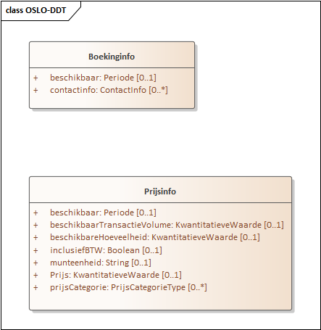
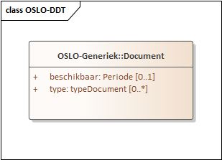
Toevoeging attribuut beschikbaar

Slide 13
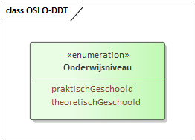
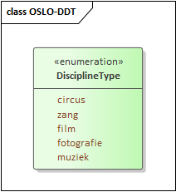
Aanpassingen aan codelijsten waaronder Scholingsgraad

Slide 14
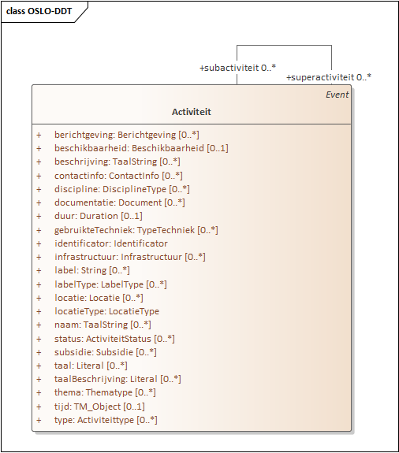
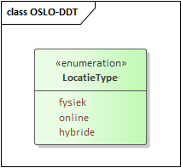
Toevoeging attribuut taalBeschrijving en locatieType aan Activiteit

Slide 15
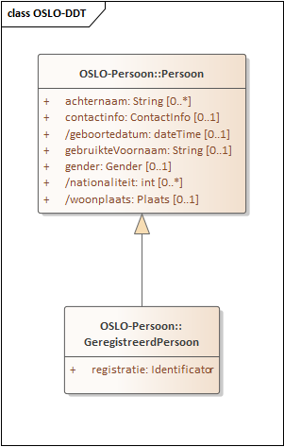
Toevoeging identificatoren aan Geregistreerd Persoon

Slide 16
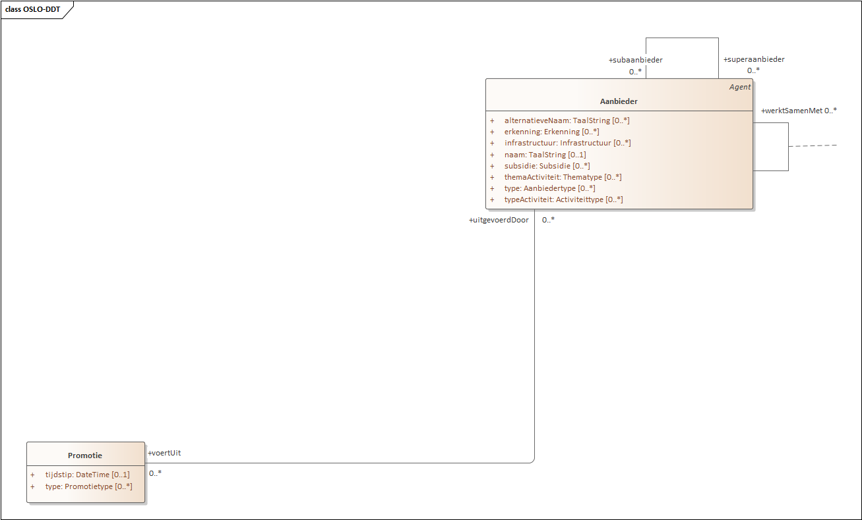
Toevoeging associatie tussen Promotie en Aanbieder
Notes:
Toelichting wat verbeterd is aan assocaties

Slide 17
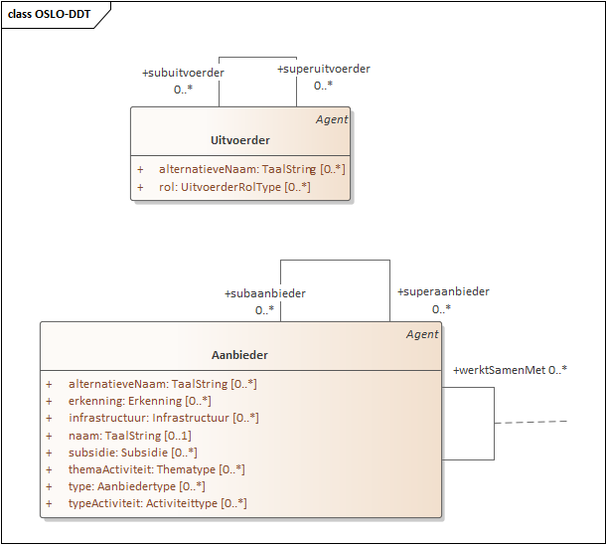
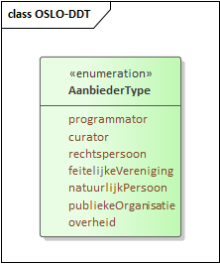
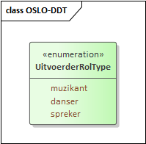
Wijzigingen aan Aanbieder/Uitvoerder

Slide 18
Behouden we uitvoerder en aanbieder als twee aparte klassen?
Ja
Nee
+ 1
- 1

Slide 19
OSLO-Generiek:Document vervangt Oslo-Erfgoed:Document

Slide 20
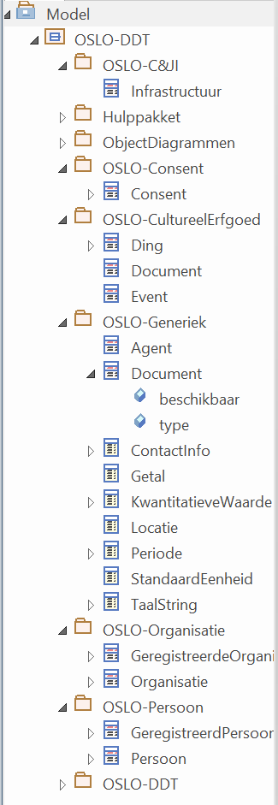
Modeltechnisch: packages van andere standaarden toegevoegd

Slide 21
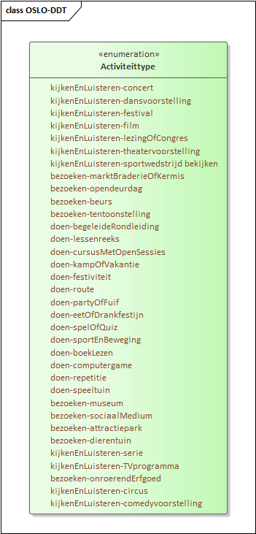
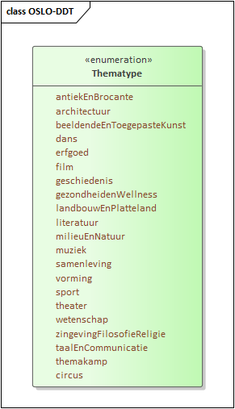
Activiteit/Discipline/Thema

Slide 22
Zijn huidige types voldoende illustratief om richting publieke review te gaan?
Ja
Nee
+ 1
- 1

Slide 23
Het volledige model

Slide 24
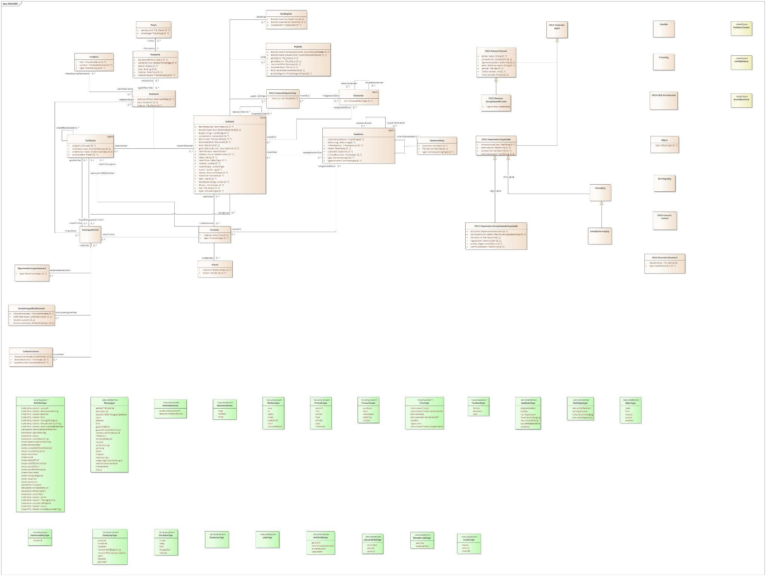
Volledig model
Deelname
Activiteit
Aanbieder
Participant
Participantprofiel
Notes:
Deelname Participant Aanbieder Aanbiederprofiel ParticipantProfiel

Slide 25
Naar de mural!
MURAL-LINK

Slide 26
Objectdiagrammen

Slide 27
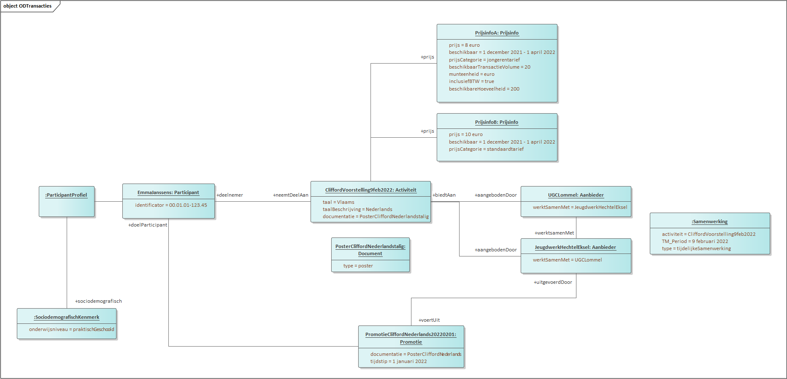
Objectdiagram I: herneming cinemabezoek

Slide 28
Naar de mural!
MURAL-LINK

Slide 29
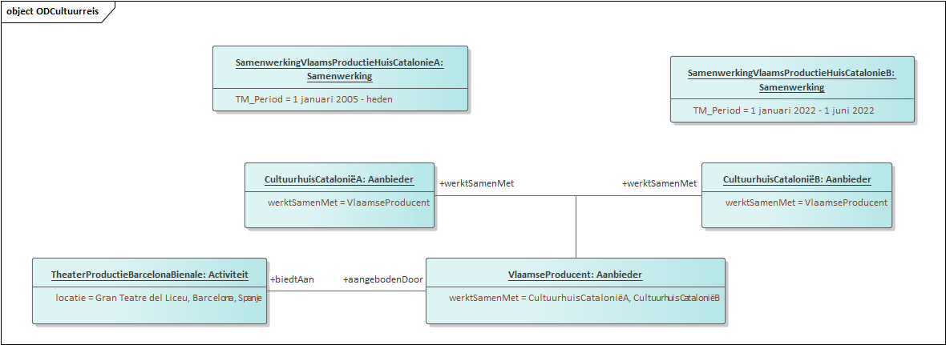
Objectdiagram II: cultuurreis
De minister voor cultuur doet een dienstreis naar Catalonië en wil weten welke Catalaanse cultuurhuizen wel eens samenwerken met Vlaamse cultuuractoren en -producenten en of er tijdens zijn bezoek toevallig ook Vlaamse cultuuractoren een activiteit hebben in Catalonië.

Slide 30
Naar de mural!
MURAL-LINK

Slide 31
Q&A

Slide 32

Waarom doen we…?
Moeten we niet … toevoegen?
Kunnen we niet beter …?
Hoe zit het met …?

Slide 33
Volgende werkgroep
Feedback op publicatie applicatieprofiel & vocabularium
Laatste iteratie model in werkgroep
Demo registreren GitHub issue

Slide 34
Volgende stappen
Verwerken van alle input uit de thematische werkgroep
Rondsturen van een verslag van deze werkgroep. Feedback is zeker welkom
Feedback capteren via GitHub!
Itereren op deze versie van het semantisch model a.d.h.v. deze gecapteerde feedback

Slide 35

Feedback
Feedback kan gegeven worden via mail naar onderstaande contacten:
laurens.vercauteren@vlaanderen.be
jitse.decock@vlaanderen.be
eva.derore@vlaanderen.be
Feedback kan gegeven worden via GitHub op onderstaande link:
https://github.com/Informatievlaanderen/OSLOthema-DoelgerichtDigitaalTransformeren/issues

Slide 36
Roadmap OSLO traject Doelgericht Digitaal Transformeren
Vandaag
16
Business werkgroep
18
Thematische werkgroep 2
08
Thematische werkgroep 4
Start publieke review
November
December
Januari
Februari
Maart
April
14
Thematische werkgroep 1
29
Thematische werkgroep 5
8
Thematische werkgroep 3
Vergeet niet in te schrijven!
https://overheid.vlaanderen.be/opleiding/oslo-doelgericht-digitaal-transformeren
Volgende werkgroep

Slide 37
Vragen?

Slide 38
Bedankt

